Slide 1
제 25회 과학리딩
2018-1-7

Slide 2
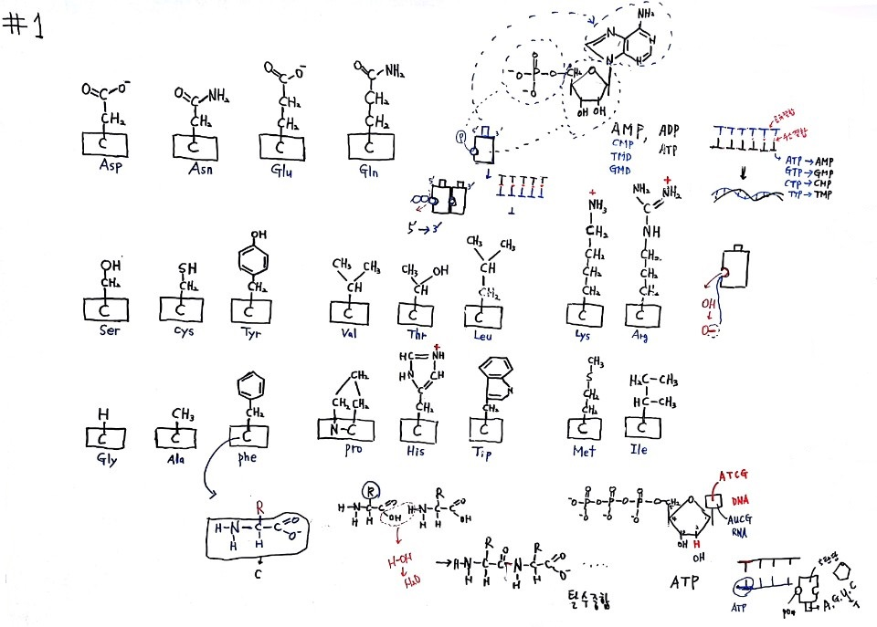

Slide 3
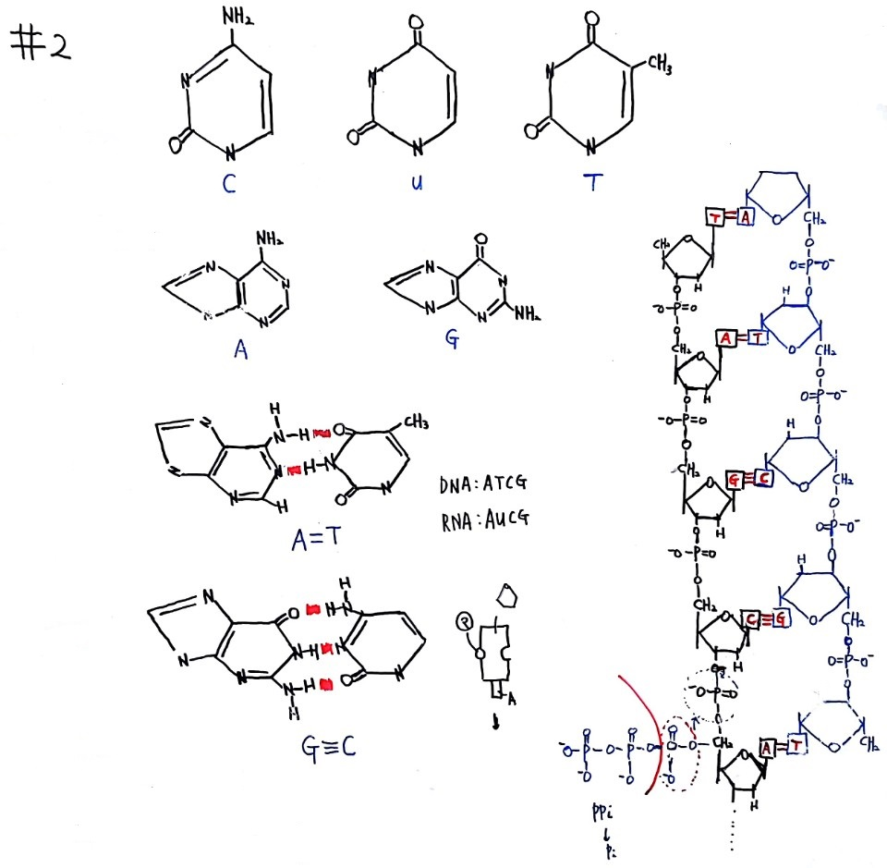

Slide 4
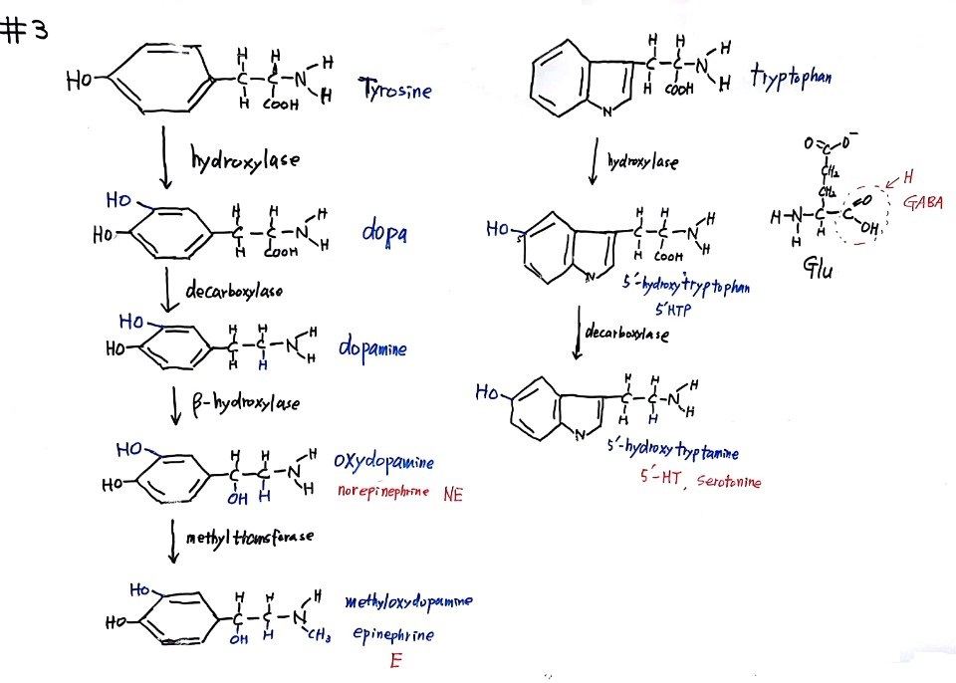

Slide 5


